Slide 1
Projekt
Ana Karenina
Lënda : Letërsi
Klasa : XI
Punoi : Joana Meni`
Vlersoj : Edison Manellari

Slide 2
Objektivat
1. Skeda e librit.
2. Biografia e autorit.
3. Personazhet.
4.Informacione mbi vepren.
5.Përmbajtja e librit.
6.Përshtypjet për këtë libër.
7.Kritikë letrare.
8.Opinione.
9.Mendimi im mbi veprën.

Slide 3
Skeda e librit
Titulli : Ana Karenina
Gjinia : Roman
Autori : Lev Tolstoi
Shqipëroi : Jorgji Doksani
Redaktoi : Jani Malo
Shtëpia botuese : Neraida
Botimi i parë : 1995 , 2000 nga Neraida
Faqe : 631

Slide 4
Biografia e autorit
Lev Nikolayevich Tolstoy, (9 shtator/28 gusht, 1828- 20 nëntor, 1910), ishte shkrimtar rus, novelist, eseist, dramaturg dhe filozof. Rrjedh nga familja aristokrate e Tolstojve. Njihet për dy veprat kryesore Lufta dhe paqja dhe Ana Karenina.
Leon Nikollajeviç Tolstoj, autori dhe mendimtari gjenial rus, i dha kontribut të madh letërsisë dhe historisë ruse. Mirëpo, pikëpamjet e tij filozofike, shqyrtimet në të cilat ai ka prezantuar idetë mbi Zotin, shpirtin, dijen, dashurinë dhe shumë pikëpamje të tjera të tij, mbetën të pakuptueshme për kohën kur jetoi. Për këtë arsye, qe mallkuar dhe anatemuar prej kishës, kurse miqtë dhe të afërmit e braktisën. Në vitin 1910, në vitin e 81 të jetës, Leon Tolstoj e lëshoi shtëpinë dhe vdiq në rrugë, në stacionin Astapovo. Përse fundi i jetës së këtij autori të madh qe kaq i dëshpërueshëm dhe i dhembshem dhe ku qe nisur Tolstoji, kur e braktisi shtëpinë. Disa letra të tij i ndriçojnë këto gjera. Kështu ai shkruan për kishën: “Bota bëri çka dëshiroi, i lejoi kishës ta shpjegojë rëndësinë dhe synimin e jetës.

Slide 5
Personazhet
Ana Arkadjevna Karenina – Personazhi kryesor, motra e Stivës dhe e dashura e Vronskit.
Kont Aleksei Kirilloviç Vronski – I dashuri i Anës.
Princ Stepan Arkadjevitç Obllonski ("Stiva") – Vëllai i Anës.
Darja Aleksandrovna Obllonskaja ("Dolli") – Gruaja e Stepanit.
Aleksei Aleksandroviç Karenin – Burri i Anës.
Konstantin Dmitrieviç Levin ("Kostja") – Burri i Kitit Nikolai Levin – Vëllau i Levinit.
Ekaterina Aleksandrovna Shkerbackaja ("Kitty") – Motra e vogël e Dollit, gruaja e Levinit.
Sergei Karenin : Djali i Anës.
Ani Karenina : Vajza e Anës dhe Aleksei Vronskit.

Slide 6
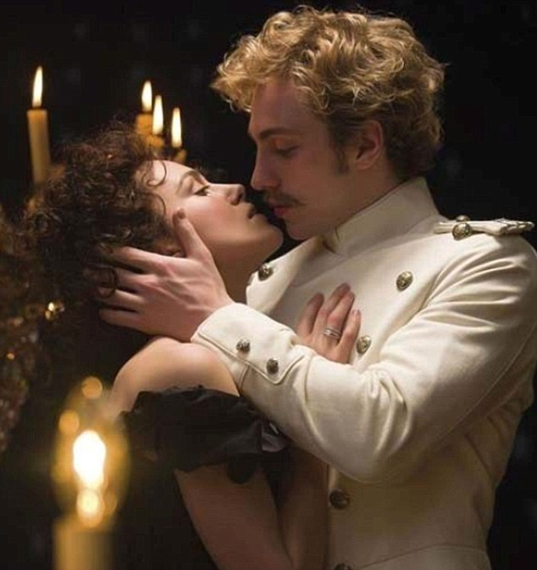
Permbajtja
Vepra e cila ka 631 faqe ndahet ne tetë pjesë ku do të analizojmë secilen prej tyre.
Pjesa e parë : Stiva është i dëshperuar sepse gruaja e tij Dolli ka kuptuar tradhëtinë e tij me guvernanten franceze,në këtë pikë ai thërret motren e tij Anën të niset.Nderkoh Levini shoku i fëmijërisë se Stivës vjen ti kerkoj doren Kitit por ajo nuk pranon se esht e dashuruar me Vronskin.Stiva dhe Vronksi dalin të presin njerzit e tyre të stacioni i trenit aty ai sheh për herë të parë Anën dhe dashurohet me të. Ata takohen prapë në ballon që mbahet në shtëpinë e Sherbackëve. Ana për fat arrin t'i bashkojë Dollin dhe Stivën dhe bëhet shoqe me Kitin. Në ballo Vronski vallëzon me Anën dhe Kiti bëhet xheloze.Ana e shqetesuar se do të prishte marrdhenien me Kitin niset për Shën Petersburg por në të njejtin tren është dhe Aleksei Vronski.Levini i dëshpëruar kthehet në fermën e tij.

Slide 7
Pjesa e dytë : Kiti sëmuret nga xhelozia për Vroskin dhe aty i rrëfehet Dollit për pendimin që kishte që nuk zgjodhi Levinin.Ana kthehet tek burri i saj por fillon të frekuentoj rrethe të tjera shoqërore me pak morale dhe fetare.Vronski filloj ta ndjek anën ajo mundohet ta heq nga vetja por dashuria për të e mposht.Karenin degjon per gruan e tij e cila kishte filluar të binte shum në sy të shoqërisë.Karenin i thotë Anës për biseden e gjatë me Vronskin dhe se duhet të largohet prej tij sepse nuk është e hijshme. Vronski ndërkohë ka një garë kuajsh, ku merr pjesë me kalin e tij Fru-Fru. Gjatë garës kali i lodhur i vdes aksidentalisht dhe Vronski shpëton me pak lëndime. Aty vërehet frika e shprehur e Anës gjatë rrëzimit të Vronskit, duke bërë që të vërehet fare mirë nga shoqëria.Por tashmë ishte shumë vonë ata ishin dashuruar dhe mbas disa kohësh ajo mbetet shtatzanë dhe nuk pranon ta heq fëmijën dhe të ruaj familjen Karenin.
Pjesa e tretë : Në pjesën ë trëtë shfaqët Levini i dëshperuar dhe i turpëruar nga refuzimi i Kitit.Mbas kthimit të Kitit në Moskë,Dolli mundohet ti rizgjoj asaj ndjenjat për Levinin.Në Petersbur Karenini e bezdis Anën duke i thënë se duhet të ndahet nga Vronski ose djalin e saj Seriozhën nuk do ta shihte më.Por përseri Ana vazhdoj të dashuronte kontin duke mos par djalin e saj.
Pjesa e katërt : Situata vazhdon për shumë kohë të bëhët e padurueshme Ana ikën dhe vjen me Vroskin,takohen vazhdimisht ku dhe reputacioni i familjes ka rënë.Karenini vendos të njek divorcin por heq dorë prej tij kur i thotë Stiva se Ana është duke vdekur në spitalin e lindjes.Në spital Karenin vendos të fal Vronskin.Stiva i lutet të kerkoj divorc por ai nuk pranon.Ana largohet me Vronskin për në Europë pa marrë divorcin me vete.Kiti dhe Levini takohen ,ata të dy pajtohen dhe vendosin të martohen.

Slide 8
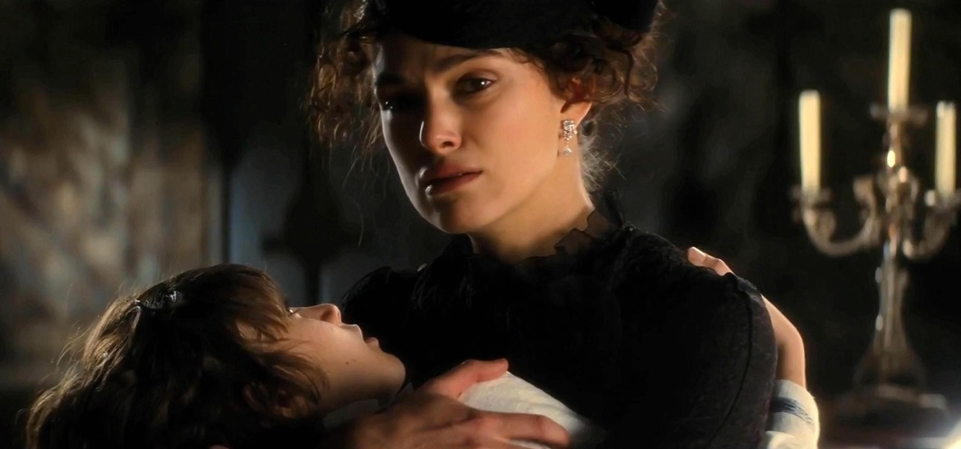
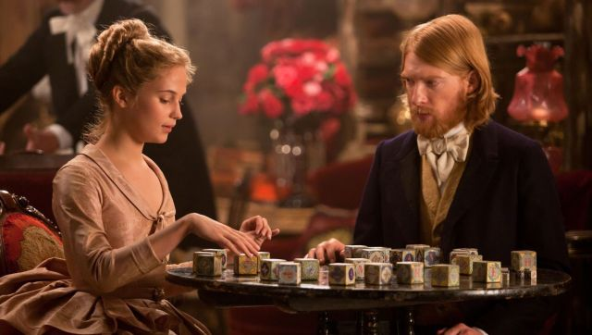
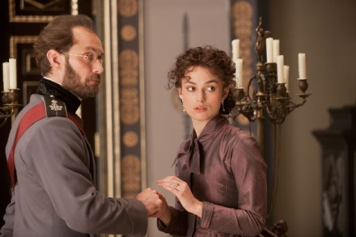
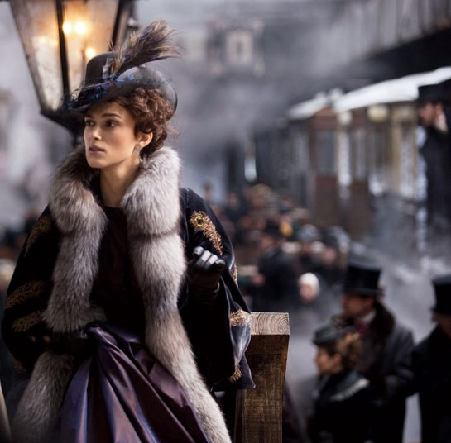
Ana Karenina me të birin.
Kiti dhe Levini.
Aleksei Karenin dhe Ana Karenina.

Slide 9
Pjesa e pestë : Levini dhe Kiti martohen por vellai i tij Nikollaj sëmuret dhe ata shkojnë ne fshat duke pritur vdekjen e tij.Nga krahu tjetër Ana dhe Vronski dalin sëbashku nepër Europë nepër miqtë e tyre për tu argetuar por kjo nuk zgjat shumë dhe ata kthehen në atdhe.Aty Ana shkon të takoj Seriozhën për ditlindje dhe Karenin nxehet shumë.Kushurira e Karenin i kishtethenë djalit të tij se e ëma kishte ndërruar jetë por kur ajo shfaqet cdo gjë kthehet përmbys.Ana qëndror me zor aty.
Pjesa e gjashtë : Dolli viziton Anën dhe me kërkesën e Vronskit i thotë që vajza e tij Ani nuk duhet të mbaj mbiembrin Karenin.Ana diskuton me burrin e saj i kërkon divorcin por ky diskutim nuk pati një perfundim.Dashuria e Anës dhe Vronskit fillon zbehet.Ata kthehen sëbashku në Moskë.
Pjesa e shtatë : Kiti dhe Levini lindin një djalë dhe jetojnë në Moskë.Stiva i kërkon një punë Kareninit gjithashtu dhe divorcin për motren e tij duke e shpëtuar nga paturpësitë që njerzit thonin.Por ai përseri e anullonte këtë gjë.Vronski me fjalët e nënës së tij është në prag të fejesës me një vajzë të vogel dhe beqare. Ana duke parë gjendjen e rendë që ishte futur për shkak të një dashurie të pamundur vendos të vetvritet ne vëndin ku ka njohur atë,poshtë shinave të trenit duke lënë cdo gjë pas të marri rrjedhjën e jetës.
Pjesa e tetë dhe e fundit : Rrjedha vazhdon me historinë e secilit personah, Stiva gjen punë,Karenin merr në mbykqyrje Anin dhe Vronski largohet nga rusia me disa revolta të serbëve kundër turqve.Levini dhe Kiti jetojnë të lumtur nën frymën kishtare.

Slide 10
Diskutim për veprën.
Kjo është rubrikë ku do të shtrohen pytjetje të ndryshmë me opinione të ndryshme.
Opinioni i parë
Si mendon është e drejtë sjellja e Anës kundrejt familjes së saj?
Dashuria është ndjenj hynore dhe jo shumë kan fatin ta provojnë në jetë,të gjithë do humbnim në të.Por në momentin që kemi krijuar një jetë familjare kemi detyrim për secilin individ që e perbën atë.Ndjenjat duhet te kontrollohen.
Opinioni i dytë
Vronski cfarë qellimesh kishte me Anën sipas përceptimit tuaj ?
Sipas mendimit tim si fillim ai thjeshtë sheh pamjen e joshme dhe e josh rreziku.Si fillim e merr si lojë por ku shef rrjedhjen e ngjarjeve ai do të heqi të gjitha pergjegjësite.Ai e dashuronte sinqerisht Anën por nuk ishte akoma gati për një jetë të re dhe duke kërkuar shpetim diku tjetër ai e humbi Anën.
Opinioni i trëtë
Tolstoi ka si qellim ta bëj Anën fatkeqe jë jeten e saj por jo fajtore ? Si e llogjikoni këtë ?
Në kopertinen e pasme të librit autori e cilëson se qellimi i tij nuk është të gjykojë apo të zgjidhë probleme në menyrë shteruese por secili të peanoj jetën e ta dojë me të gjitha shfaqet e saj.Secili prej nesh duhet të kapë momentin e lumturisë dhe ta jetoj atë.

Slide 11
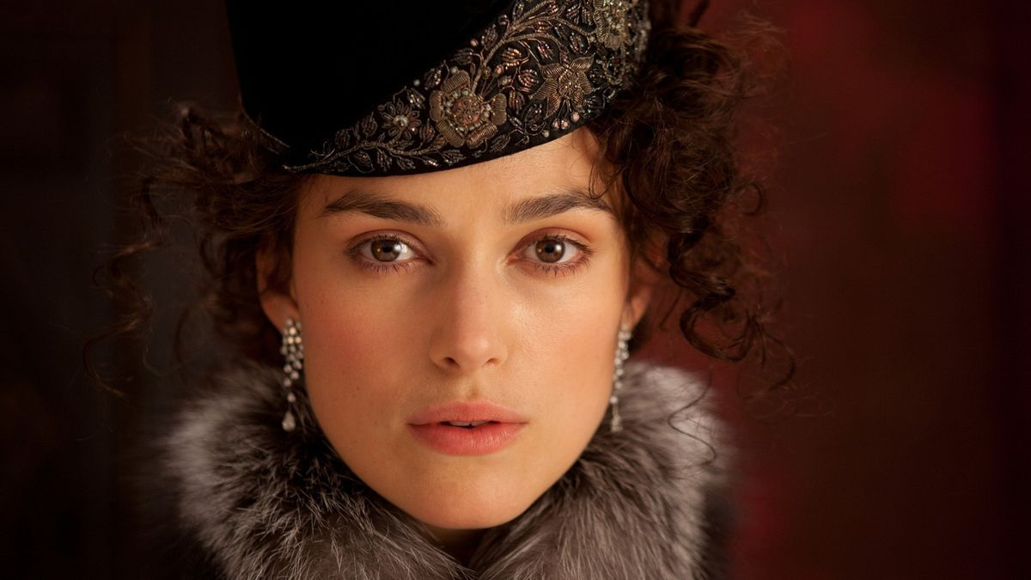

Slide 12
Filmat
Anna Karenina- film i realizuar me 1948 me aktore Sophie Marceau si Ana Karenina
Ana Karenina- film i realizuar me 1997 me aktore Viven Leigh
Anna Karenina- film dramë i realizuar me 1935 ku luajnë yjet si Greta Garbo, Fredric March, dhe Maureen O'Sullivan.
“Anna Karenina” vjen në Millennium!
Nëse e keni harruar historinë e Anna Kareninës, mjafton të vini në kinema Millennium për ta riparë këtë herë në një këndvështrim tjetër, në një produksion nga origjina e vetë personazhit që prej datës 12 tetor do të rrëfehet në ekranin e madh të kinema Millennium. “Anna Karenina: Vronsky’s Story” është një produksion rus i drejtuar nga regjisori i njohur Karen Shakhnazarov. Drama është një përshtatje e lirë e romanit të Leon Tolstoit që sjell jetën e Ana Kareninës këtë herë të kombinuar me rrëfimin publicistik “During the Japanese ëar” dhe “Stories about the Japanese ëar” shkruar nga Vikenty Veresaev.

Slide 13
Thënie nga Tolstoi
Nëse kërkon përsosmërinë, nuk do të jesh asnjëherë
I kënaqur.
Pa e ditur se cfarë jam dhe përse jam këtu, jeta është e pamundur.
Të gjithë familjet e lumtura ngjajnë me njëra-tjetrën, secila familje e palumtur është e tillë në mënyrën e vet.
Kur e do dikë, ti e do ashtu si është, jo si do të doje ti të ishte.
Kape momentin e lumturisë, dashuro dhe dashurohu. Ky është realiteti i vetëm në botë, gjithçka tjetër është marrëzi.

Slide 14
Feminizmi ideologji,jo letërsi
Feminizmi është ideologji jo letërsi.Nuk është një temë letrare që trajtohet për të berë bujë por është personazhi kryesor ku qendron lufta për barazi,me emancipim të theksuar për kohën dhe ka në thelb feminizmin si një ideologji e drejtë që gruas i është mohuar për shekuj me rradhë.Në këtë rast Ana Karenina është veper madheshtore ku luftohet qartësisht shoqeria patriarkale e kohës.Vetë autori nuk ka si qellim të nxjerri personazhin të fajshëm por të kuptojmë sesi kushtet shoqërore ndryshojnë personat dhe i cojnë drejt zgjedhjeve të caktuara.Cdo femër jo e dashuruar është fatkeqë dhe tradhtëdia këtu është e shtyrë nga pasioni dhe ndjenjat e tij të panumërta.

Slide 15
Ju falimnderit !

